Slide 1
1
TÔI VÀ CÁC BẠN
Bài
4
GIẢI THƯỞNG TÌNH BẠN

Slide 2
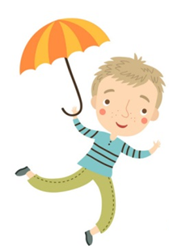
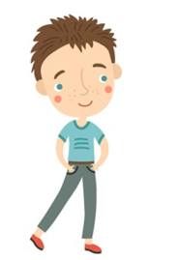
Ôn và khởi động

Slide 3
1
Quan sát tranh và nói về những gì em thấy ở trong tranh

Slide 4
2
Đọc
Giải thưởng tình bạn
Nai và hoẵng tham dự một cuộc chạy đua. Trước vạch xuất phát, nai và hoẵng xoạc chân lấy đà. Sau khi trọng tài ra hiệu, hai bạn lao như tên bắn. Cả hai luôn ở vị trí dẫn đầu. Bỗng nhiên, hoẵng vấp phải một hòn đá rồi ngã oạch. Nai vội dừng lại, đỡ hoẵng đứng dậy.
Nai và hoẵng về đích cuối cùng. Nhưng cả hai đều được tặng giải thưởng tình bạn.
(Lâm Anh)

Slide 5
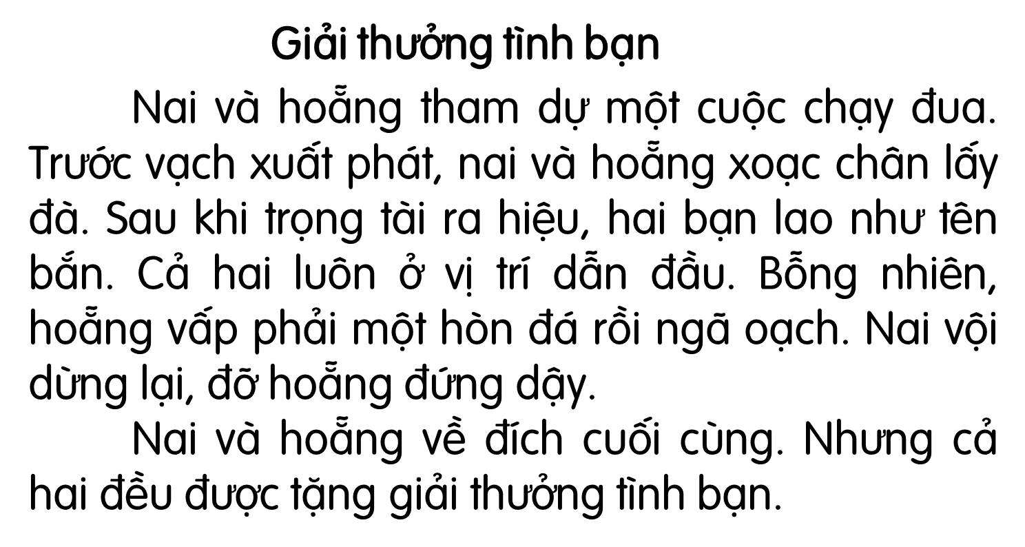
Đoạn 1
1
2
Đoạn 3
3
4
5
6
Đoạn 2
8
9
7
10
Bài tập đọc có mấy câu?
Bài tập đọc có mấy đoạn?

Slide 6
Em hãy tìm từ khó đọc, khó hiểu trong bài.
Notes:
Từ khó có thể likhác nhau theo vùng miền, GV linh động HD học sinh tìm thêm.

Slide 7
oăng -
oac -
oach -
hoẵng
xoạc chân
ngã oạch
Notes:
GV cho hs luyện đọc

Slide 8
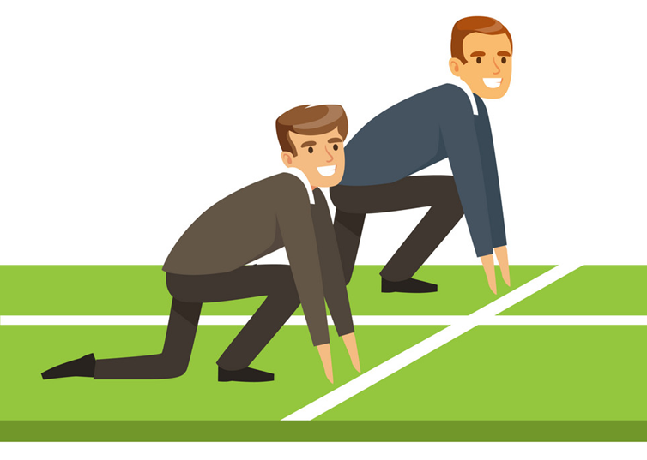
Vạch xuất phát: đường thẳng được kẻ trên mặt đất để đánh dấu chỗ đứng của các vận động viên trước khi bắt đầu thi chạy.

Slide 9
Lấy đà: tạo ra cho mình một thế đứng phù hợp để có thể bắt đầu chạy.
Trọng tài: người điều khiển và xác định thành tích trong cuộc thi.
Ngã oạch: ý nói ngã mạnh.

Slide 10
Đọc nối tiếp câu
Notes:
GV nên cho HS cầm sách đọc chứ đừng nhìn trên màn hình nhé! Sau này nó khai thác SGK thường bị động.

Slide 11
Luyện đọc câu dài:
Trước vạch xuất phát, nai và hoẵng xoạc chân lấy đà.
Sau khi trọng tài ra hiệu, hai bạn lao như tên bắn.
Nhưng cả hai đều được tặng giải thưởng tình bạn.

Slide 12
Đọc nối tiếp đoạn
Đọc toàn bài
Đọc theo nhóm

Slide 13
Thi đua
Notes:
GV cho HS nhìn sách đọc nhé.

Slide 14
3
Trả lời câu hỏi
Vì sao hoẵng bị ngã?
Khi hoẵng ngã, nai đã làm gì?
Đôi bạn trong câu chuyện là ai?
Notes:
Gọi HS đọc lại bài

Slide 15
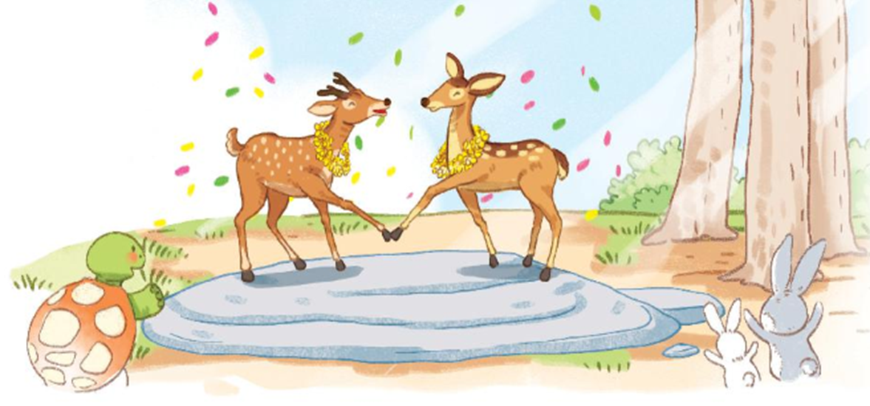
Kết quả cuộc thi như thế nào?

Slide 16
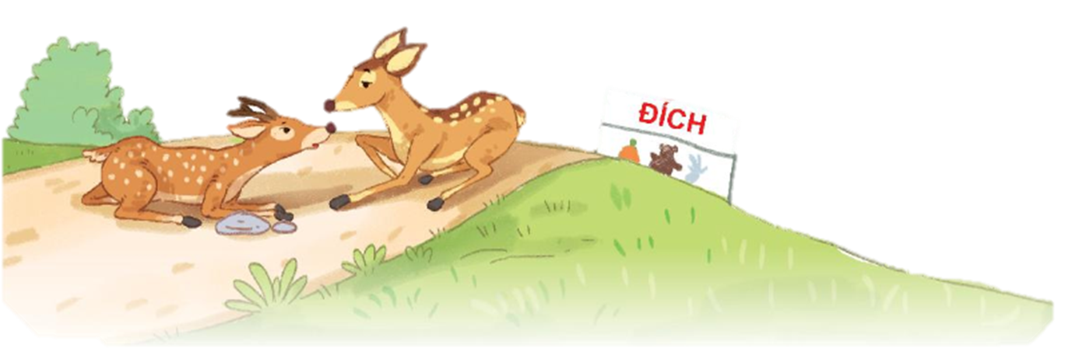
Câu chuyên khuyên chúng ta điều gì?

Slide 17
4
Viết vào vở câu trả lời cho câu hỏi c ở mục 3
Khi hoẵng ngã, nai (…)
đã dừng lại, đỡ hoẵng
đứng dậy.

Slide 18
Củng cố

Slide 19
Dặn dò: + Luyện đọc: Giải thưởng tình bạn
+ Xem bài trang 16, trang 17.

